Slide 1




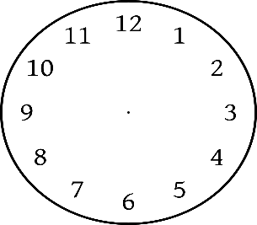







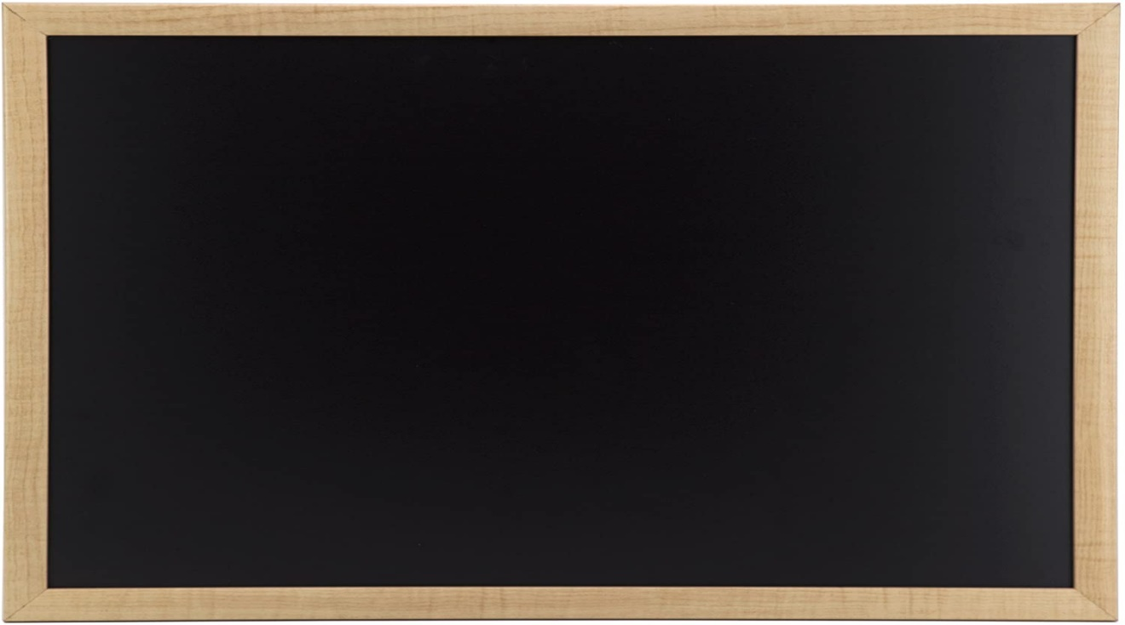
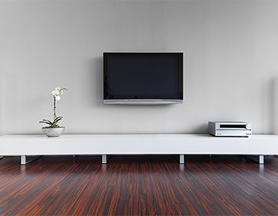
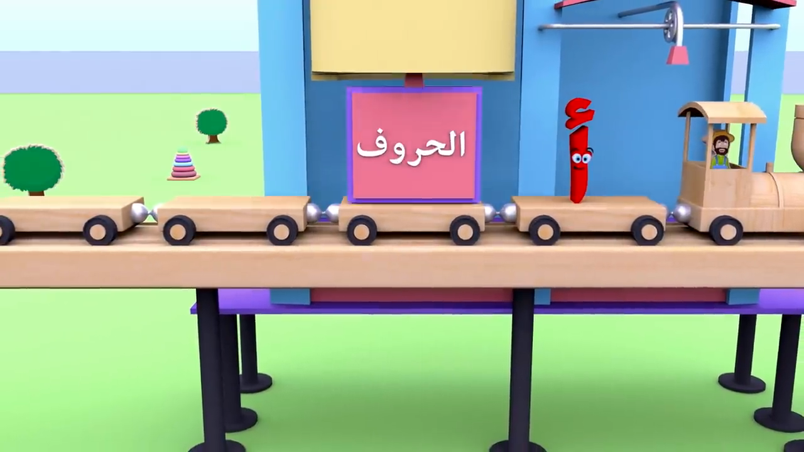

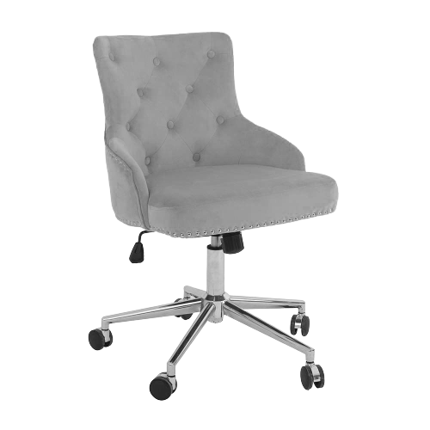



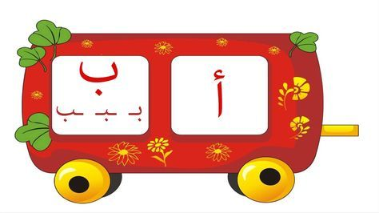



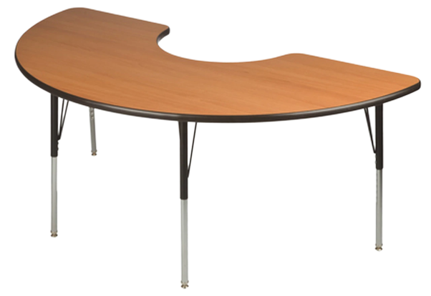






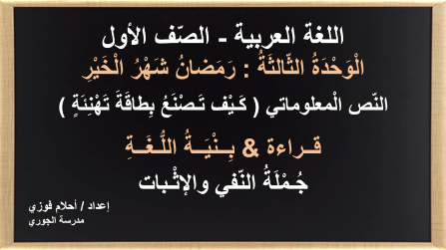






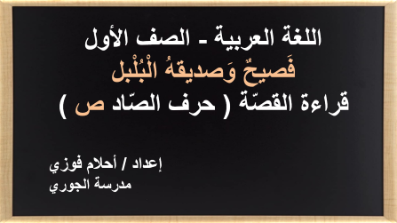

قوانين التعلم
الحضور والغياب
اليوم والتاريخ
النشيد الوطني
ركن القراءة
الروتين اليومي

Slide 2
اللغة العربية - الصّف الأول
الْوَحْدَةُ الثّالثَةُ : رَمَضانُ شَهْرُ الْخَيْرِ
النّص الْمعلوماتي ( كَـيْف تَـصْنَعُ بِطاقَةَ تَهْنِئَةٍ )
قــراءة & بِــنْيَــةُ اللُّـغَــةِ
جُـمْلَةُ النّفي والإثْـبات
إعداد / أحلام فوزي
مدرسة الجوري

Slide 3


Slide 4

اليــوم : الخميس
التاريخ : 6 مـايـو 2021 م
24 رمضان 1442 هـ

Slide 5
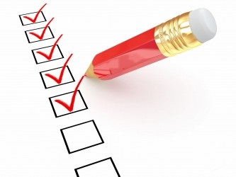
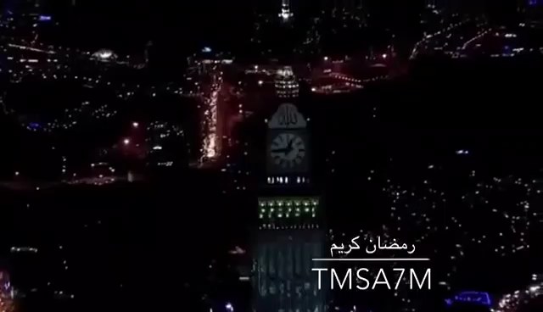
الحضور والغياب

Slide 6


Slide 7


الـرّوتيـن اليـومي
القراءة والكتابة

Slide 8
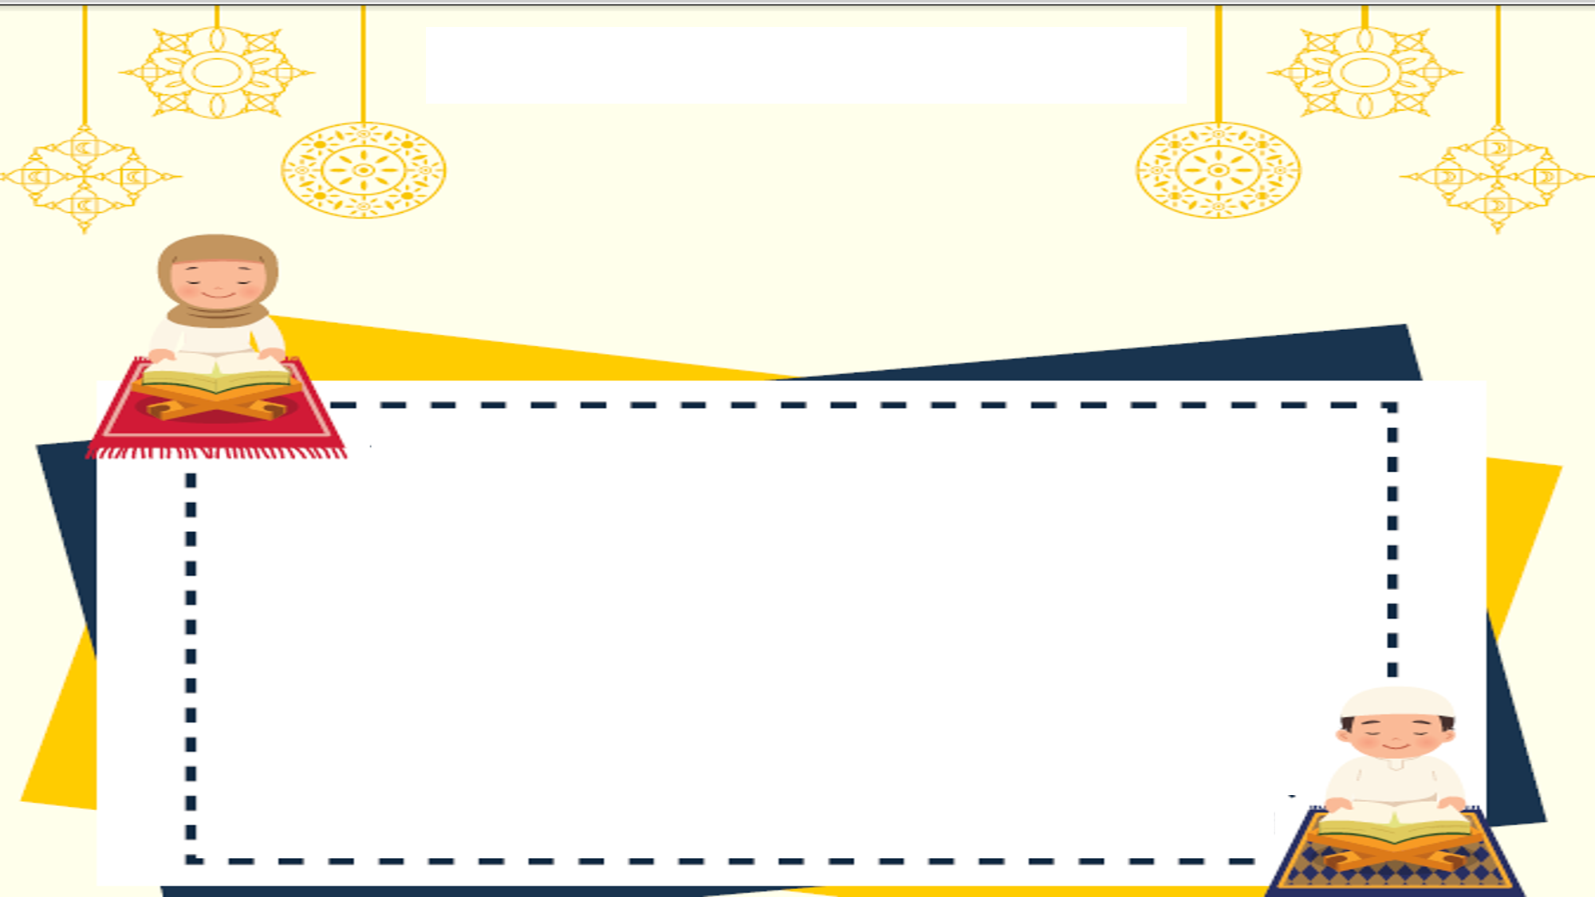

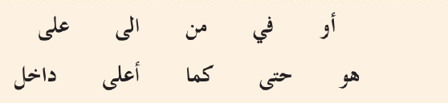

Slide 9
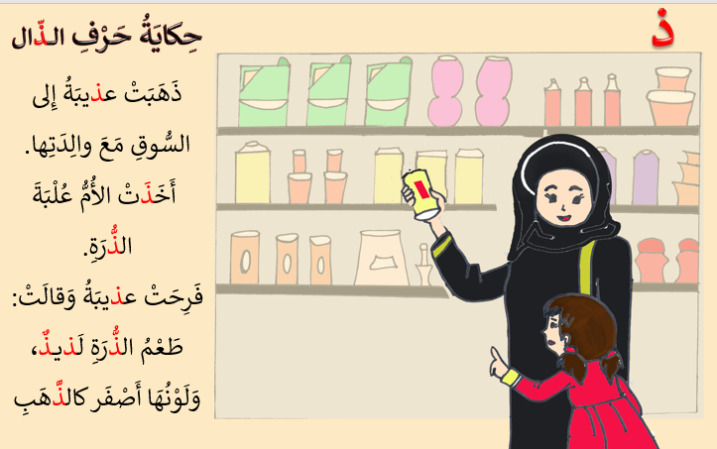

نقرأ خلال دقيقة واحدة ..
حقوق الطبع محفوظة حكاية الحرف من سلسلة هويتي في حكايتي ، تأليف ورسوم المعلمة أحلام فوزي

Slide 10
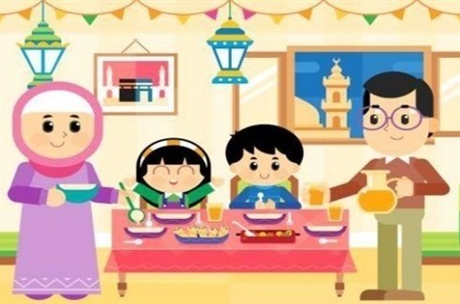
أُعَـبّرُ عن الصورة بكتابة جملة مفيدة مع مراعاة قواعد الكتابة الصحيحة والخط والإملاء :
( يكتب الطالب يوميا جملة واحدة عن الصورة ، مع نهاية الأسبوع يكون لدى كل طالب فقرة )
1...................................................
2...................................................
3...................................................
4...................................................
5...................................................

Slide 11






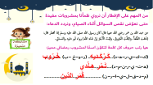










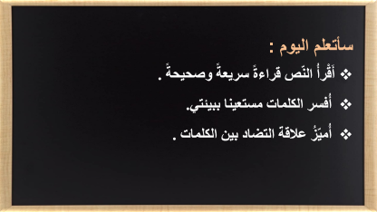




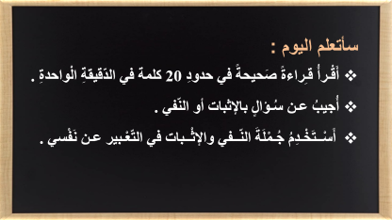

بطاقة الخروج
الواجب المنزلي
التهيئة الحافزة
الجلسة القرائية

Slide 12
سأتعلم اليوم :
أَقْـرأُ قـِراءةً صَحيحةً في حدودِ 20 كلمة في الدّقيقةِ الْواحدةِ .
أُجيبُ عـن سُـؤالٍ بالإثبات أو النّفي .
أَسْــتَخْـدِمُ جُـمْلَةَ النّــفي والإثْــبات في التّعْـبير عـن نَفْسي .

Slide 13
التّـهـيئة الحافـزة

Slide 14

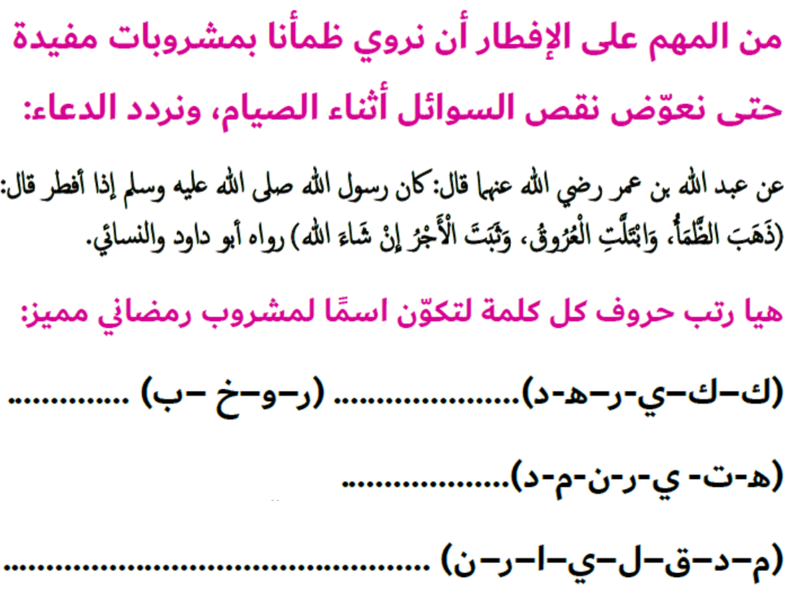

خَـرّوب
كَـرْكَـديه
تَـمْر هِـنْدي
قَمَر الدّين

Slide 15
الجلسة القرائية

Slide 16

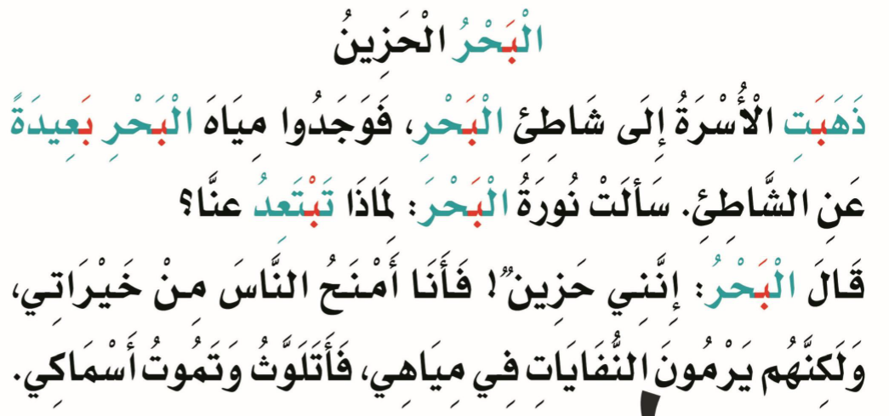


Slide 17

بِــنْيَــةُ اللُّـغَــةِ
الإثبات والنّفي

Slide 18


Slide 19


هلْ تصوم شهر رمضان ؟
نَــعَـم

Slide 20


هلْ تَـتْـرُك صَلاتـك ؟
لا

Slide 21
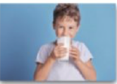

هلْ تَـشْرَب الحليبَ كل يوم؟
نَــعَـم

Slide 22


هلْ تَشْرب المشروبات الغازية؟
لا

Slide 23


هلْ تَـسْـقي الـزّرع؟
نَــعَـم

Slide 24


هلْ تُــسْرف في الْـماء؟
لا

Slide 25
كـتاب النّـشاط / في الصّف

Slide 26

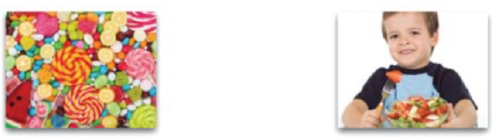

الْـحَلْوى

Slide 27
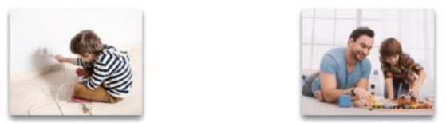

بالْكَهْرَباءِ

Slide 28
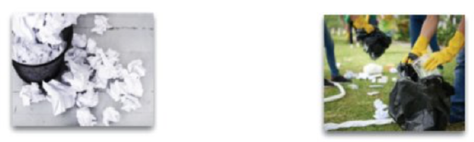

الْأوْراق

Slide 29

بطاقة الخروج

Slide 30
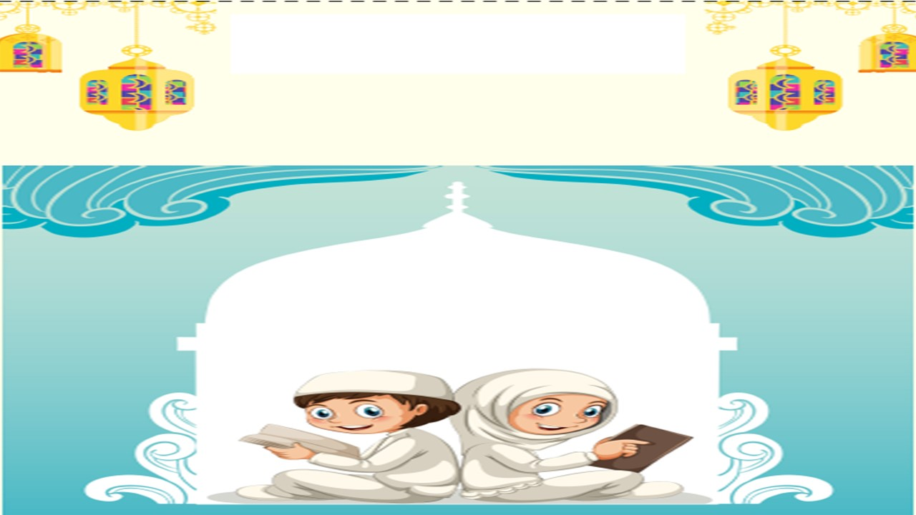
اضغط والعـب
https://wordwall.net/ar/resource/11703580/%D8%A7%D8%AE%D8%AA%D8%B1-%D8%A3%D8%AD%D9%85%D8%AF-%D8%A7%D9%84%D9%84%D9%87-%D8%A3%D9%88-%D9%84%D8%A7-%D8%A3%D8%AD%D9%85%D8%AF-%D8%A7%D9%84%D9%84%D9%87-

Slide 31
الواجب المنزلي
استطلاع رأي الطّلبة

Slide 32
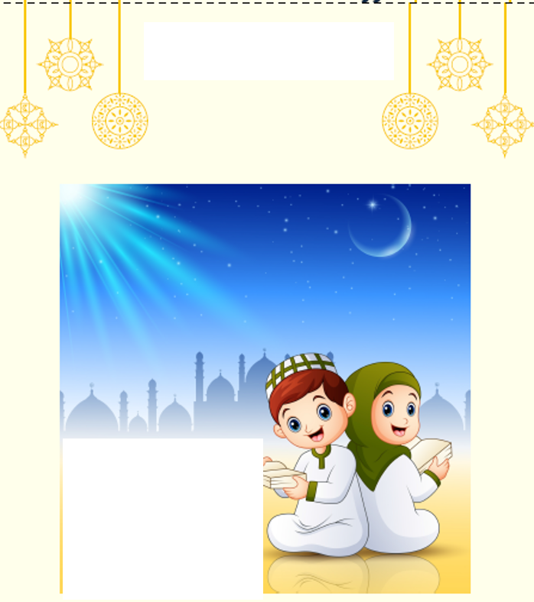
أَسْــتَخْـدِمُ جُـمْلَةَ النّــفي والإثْــبات في كتابة ثلاث جمل تعبر فيها عن أعمالك في شهر رمضان المبارك .

Slide 33
إلى اللقاء في الحصة القادمة

